Slide 1
ИССЛЕДОВАТЕЛЬСКИЙ ПРОЕКТ
ПО ЛИТЕРАТУРНОМУ ЧТЕНИЮ
«РОЛЬ БАБЫ ЯГИ В СЮЖЕТАХ
РУССКИХ НАРОДНЫХ СКАЗОК»
Работу выполнили:
Хусаинова Л.
Грачёва К.
Сафин Т.
Руководитель:
Марусина Н.Г.

Slide 2
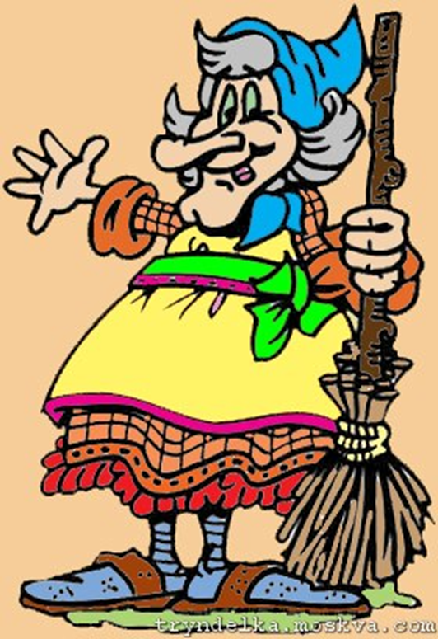
БАБА СТРАШНАЯ ЯГА ВМЕСТО НОСА – КОЧЕРГА. ХОДИТ, БРОДИТ ЗДЕСЬ И ТАМ ПО БОЛОТАМ, ПО ЛЕСАМ. «БАБА ЯГА» ДЕТСКАЯ ПЕСЕНКА МУЗ. И СЛ. Н. СОКОЛОВОЙ

Slide 3
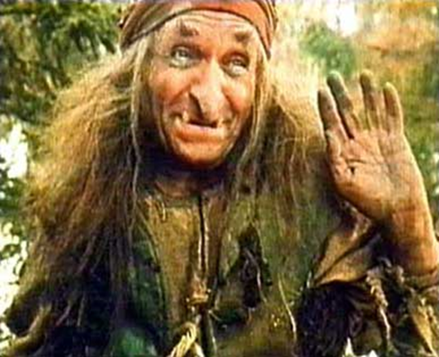
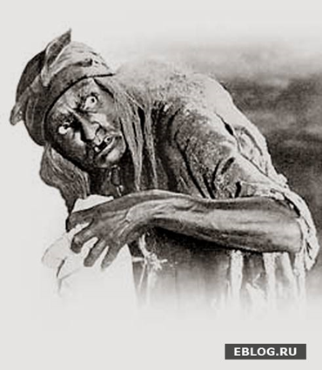

Slide 4
Цель исследования:
Выявить роль Бабы Яги в сюжетах русских народных сказок
Задачи :
1.Познакомиться с русским фольклором для выбора тех произведений, в которых встречается Баба Яга.
2 Познакомиться с историческими сведениями возникновения образа.
3.Поделить отобранные сказки на группы по роли Бабы Яги.
4.Создать классификационную таблицу для выбора преобладающей роли Бабы Яги

Slide 5
Чтобы ответить на все вопросы
нужно было:
прочитать много русских народных сказок
научиться анализировать сказки
находить полезную информацию в интернете и энциклопедиях, чтобы познакомиться с историческими сведениями возникновения
образа Бабы Яги
учиться делать выводы

Slide 6
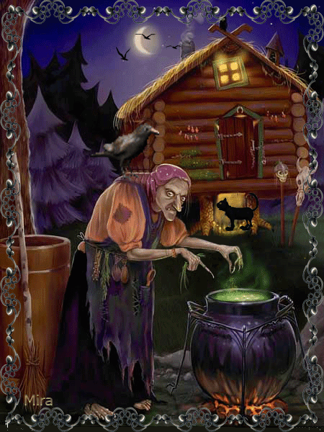
Родословная Бабы-Яги

Slide 7
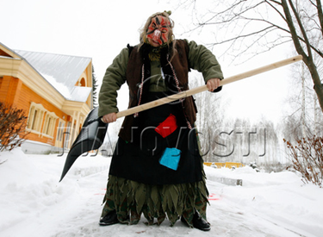
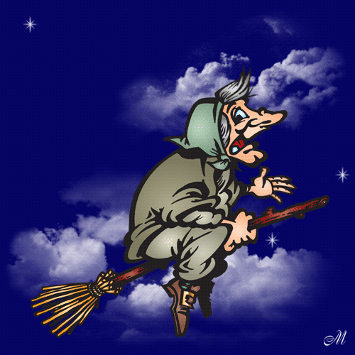
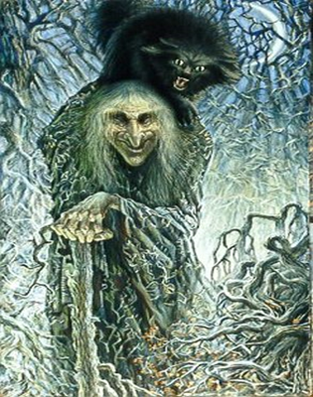
Образ Бабы Яги
в сказках других народов
.

Slide 8
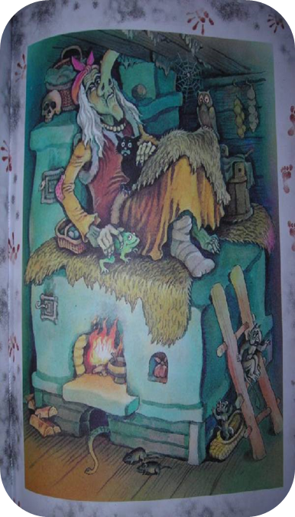
МЫ ПРОЧИТАЛИ МНОГО РУССКИХ НАРОДНЫХ СКАЗОК. ДЛЯ АНАЛИЗА НАМИ БЫЛИ ОТОБРАНЫ ТОЛЬКО ТЕ, В КОТОРЫХ ПРИСУТСТВУЕТ ТАКОЙ ПЕРСОНАЖ, КАК БАБА ЯГА.
СВОИ НАБЛЮДЕНИЯ НАД ЭТИМ ОБРАЗОМ ОФОРМИЛИ В ВИДЕ ТАБЛИЦЫ

Slide 9
Название сказки | Внешний облик | Роль Бабы Яги в судьбе персонажа
Сказка о молодильных яблоках и живой воде» | Сидит в избушке на курьей ножке Баба Яга старых лет. Каждая Баба Яга старее предыдущей. | В этой сказке три Бабы Яги, все они помогают Ивану–царевичу: дают совет, подробно объясняют, что и как нужно делать и дают своего коня, указывают дорогу. На обратном пути спасают героя, помогают ему уйти от погони, дают ему отдохнувшего коня, а сами задерживают девицу Синеглазку.
«Царевна – лягушка» | Иван–царевич вошел и видит: на печи, на девятом кирпиче, лежит Баба Яга – костяная нога, зубы – на полке, а нос в потолок врос. | Баба Яга Ивана–царевича выпарила, напоила, накормила, в постель уложила. Она рассказывает тайну смерти Кощея Бессмертного, указывает, где растет высокий дуб.
«Гуси-лебеди» | На лавке сидит старая Баба Яга. | Баба Яга повелевает гусями, которые по её приказу похищают ребенка. Она топит печь, чтобы съесть брата и сестру. В этой сказке Баба Яга злая людоедка, похитительница детей.

Slide 10
Название сказки | Внешний облик | Роль Бабы Яги в судьбе персонажа
Финист – ясный Сокол | В этой сказке три Бабы Яги: каждая старше другой | Все они помогают Марьюшке: указывают дорогу и дарят подарки; младшая дарит серебряное донце да золотое веретенце, средняя – серебряное блюдо и золотое яичко, а самая старая – золотое пялечко да иголочку, которые помогут Марьюшке.
Иван Быкович | На печке лежит Баба Яга, костяная нога, из угла в угол, нос в потолок. | Баба Яга слезла с печи, кланялась низко, спать уложила.
Василий-королевич и Марья Ягинишна | Три Бабы Яги, одна старше другой. Лежала из угла в угол Баба Яга, костяная нога, нос в потолок врос, губы на притолоке висят. | Младшая и средняя Баба Яга указывают королевичам дорогу, куда ехать. Старшая Баба Яга выдают своих дочерей замуж за королевичей, но ночью пытается их обезглавить.

Slide 11
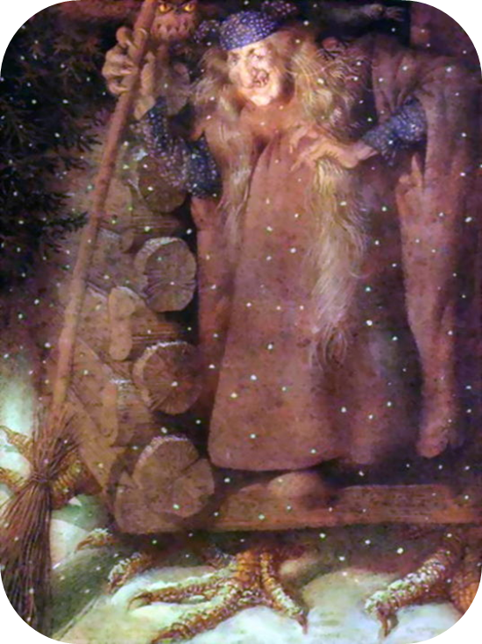
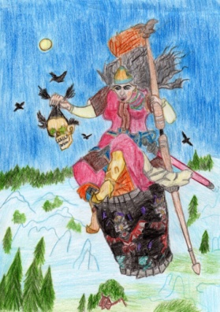
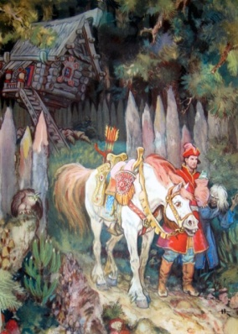
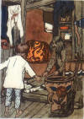
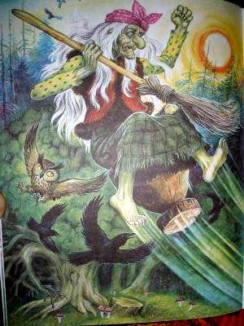
Баба Яга в волшебных сказках действует в четырёх воплощениях:
Яга-богатырша
Яга-дарительница
Яга-похитительница
Яга – хранительница

Slide 12
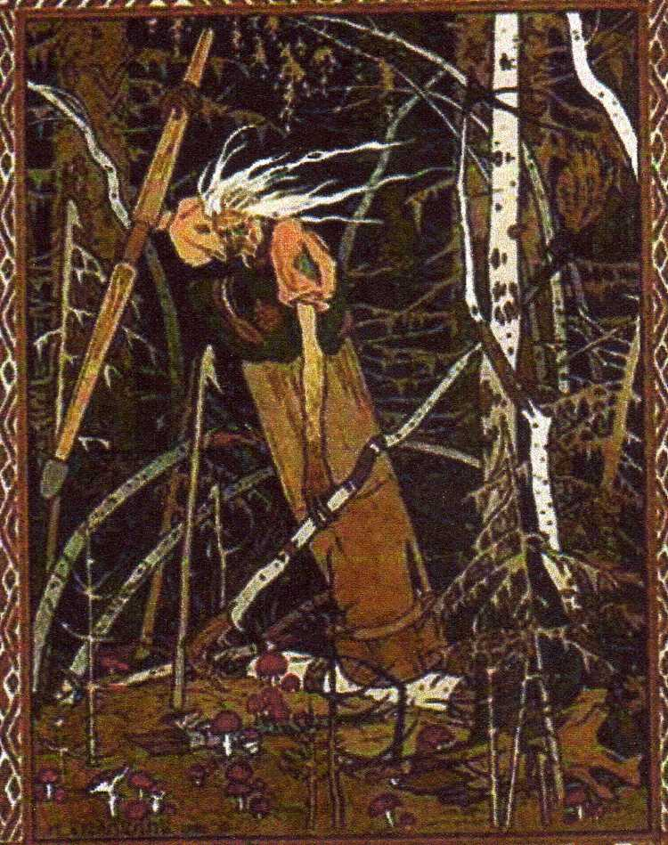
Яга-богатырша

Slide 13
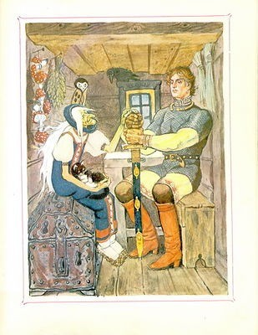
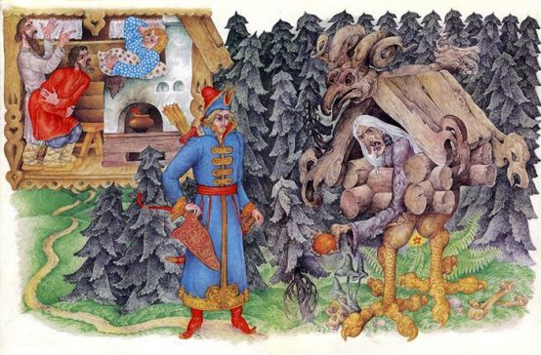
Баба Яга-дарительница

Slide 14
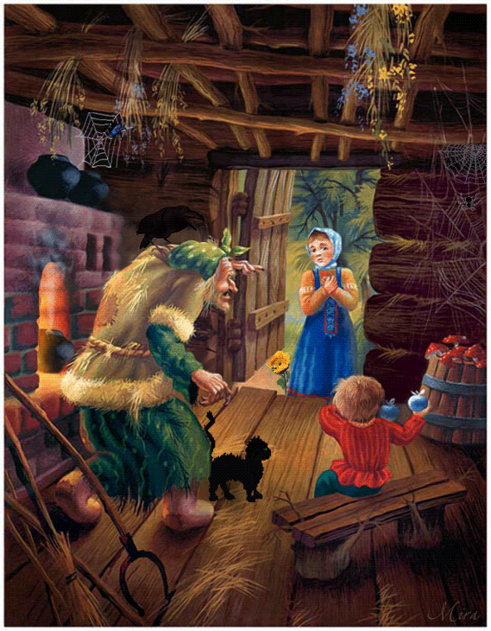
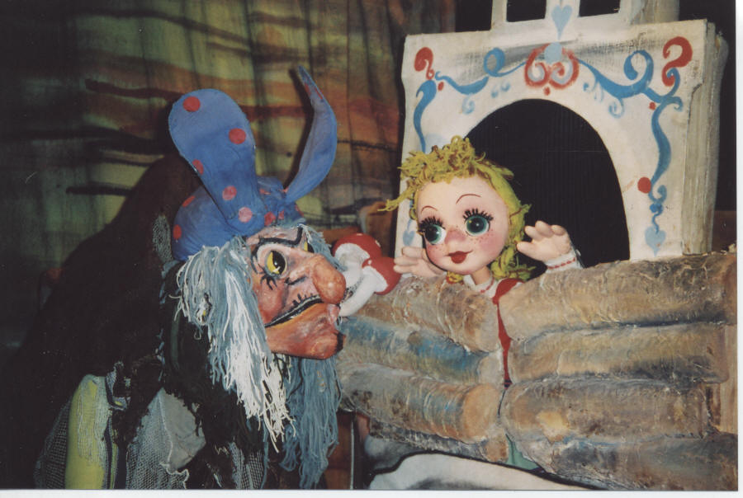
Яга-похитительница

Slide 15
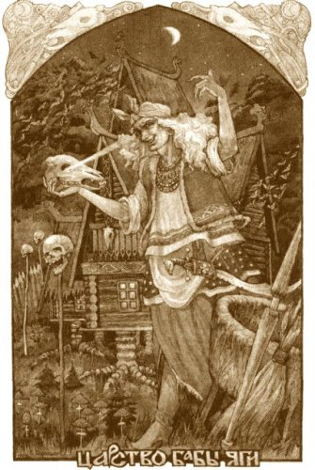
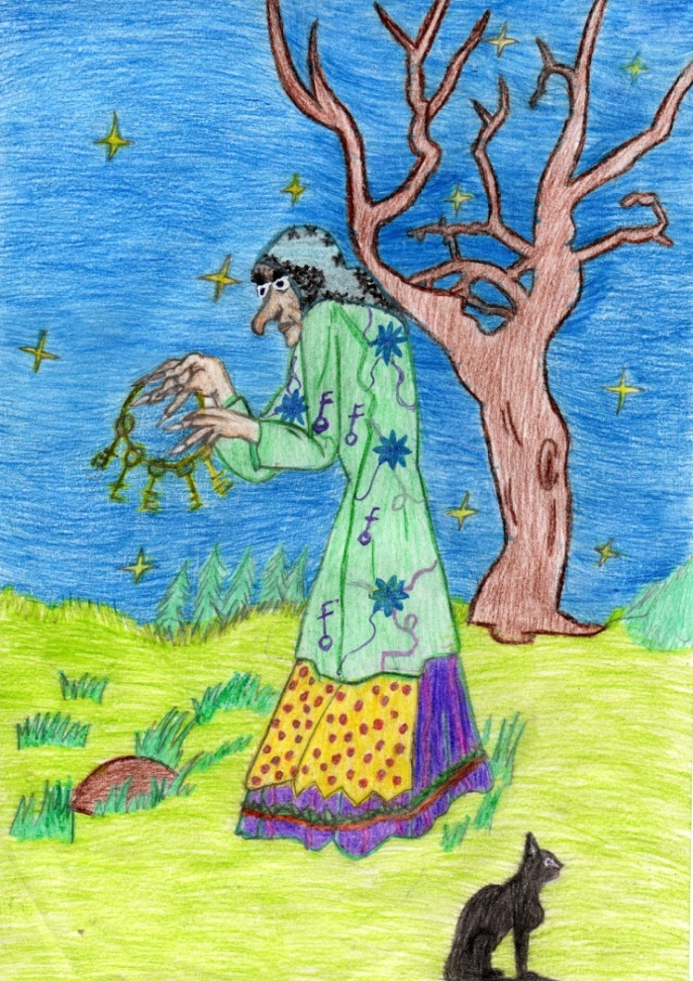
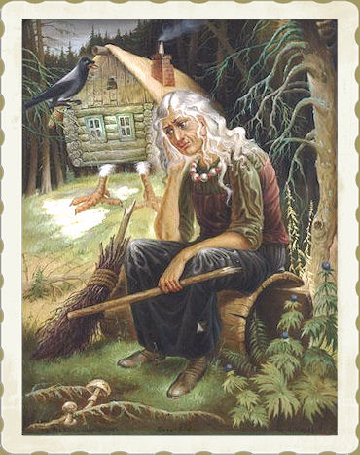
Яга-хранительница

Slide 16
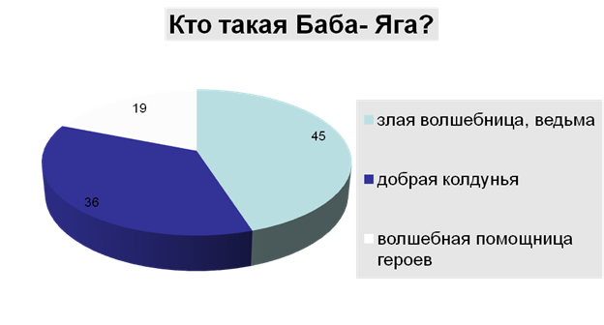
В классах было проведено анкетирование

Slide 17
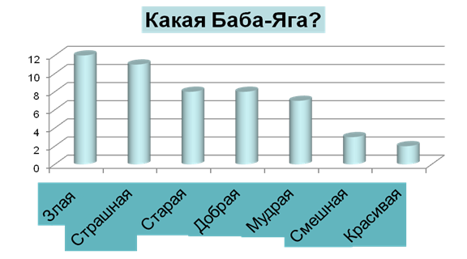
В классах было проведено анкетирование

Slide 18
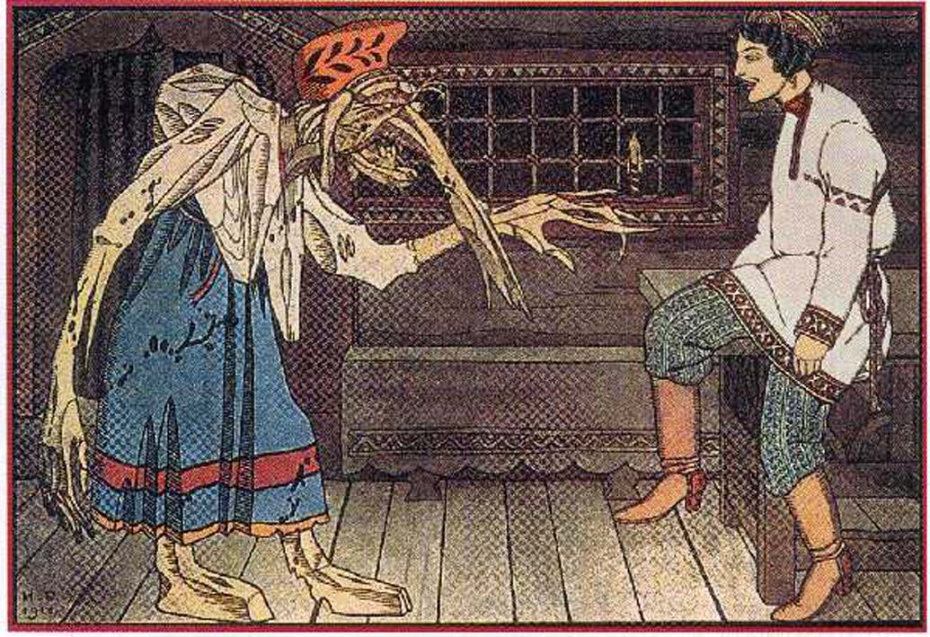
В русских сказках Баба Яга злая и добрая. То она грозится поместить череп Ивана-царевича на шест около избушки, то советует Ивану- царевичу, как отыскать Елену Прекрасную.

Slide 19
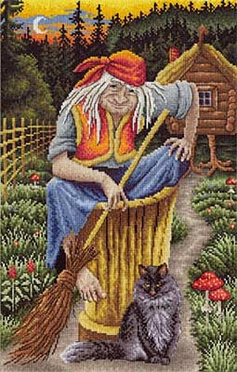
ВЫВОДЫ:
Во многих русских сказках присутствует Баба Яга;
В разных фольклорных произведениях эта героиня разная.
Сказка – продукт своей эпохи, она изменяется во времени, народная мысль вносит в ее
повествование свои поправки.
Современная Баба-Яга чаще приходит на помощь герою, выручая его из трудных ситуаций.
Сказок, в которых Баба Яга помощница больше, чем тех, где она злая и жестокая.

Slide 20
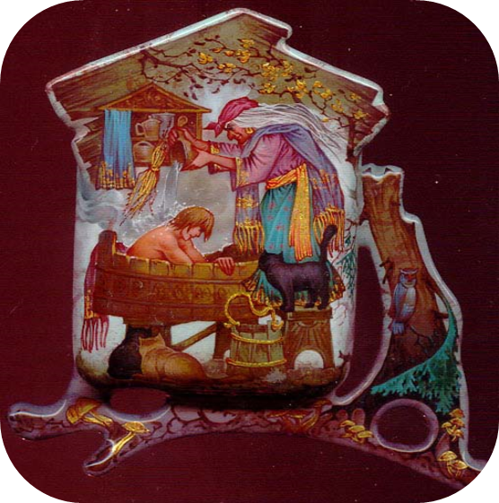
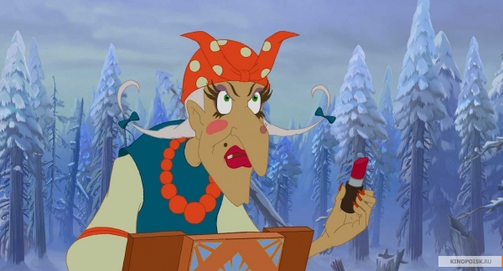
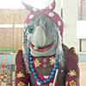
СКАЗКИ ЕЩЕ РАЗ НАПОМИНАЮТ, ЧТО ДОБРО И ЗЛО В ЖИЗНИ РЯДОМ, НО ДОБРО ВСЕГДА ПОБЕЖДАЕТ.

Slide 21
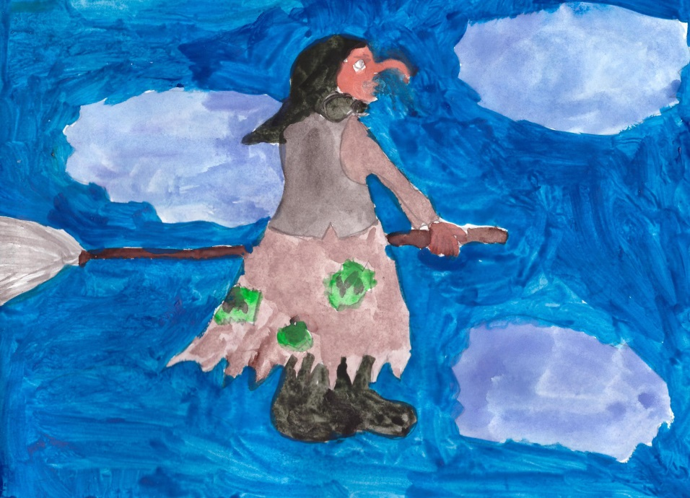
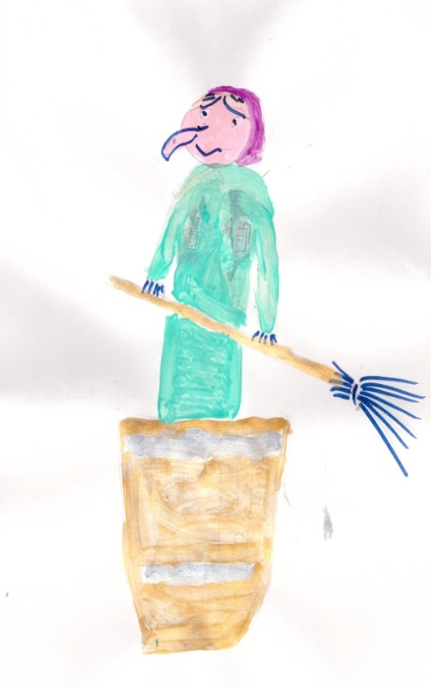
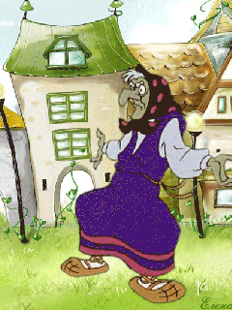
Взгляд на Бабу-Ягу глазами детей

Slide 22
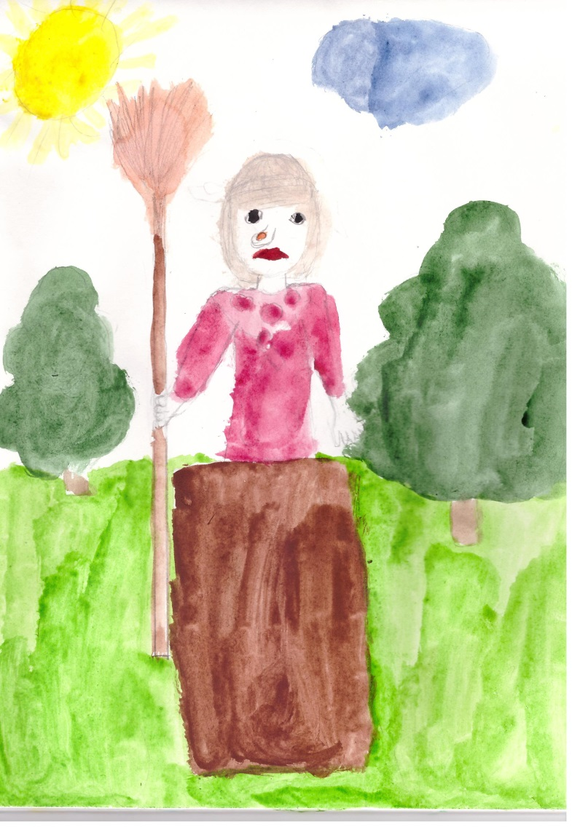
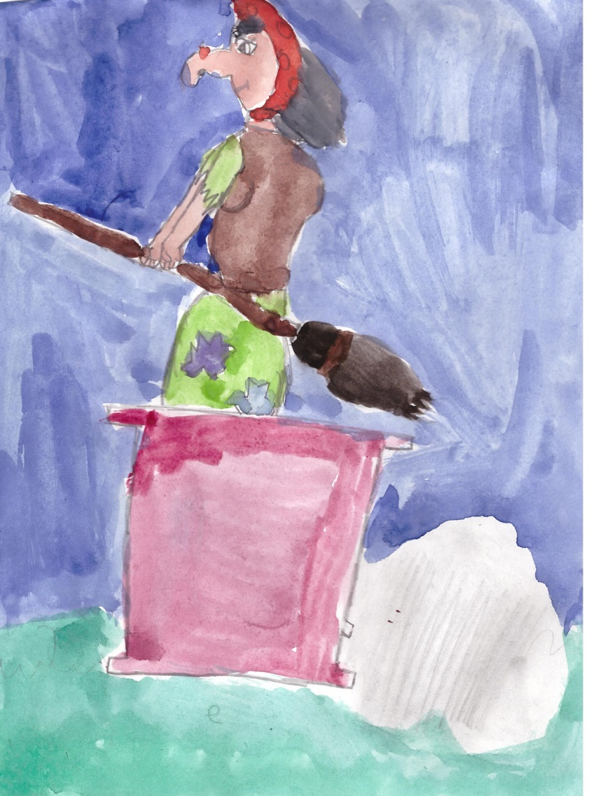

Slide 23
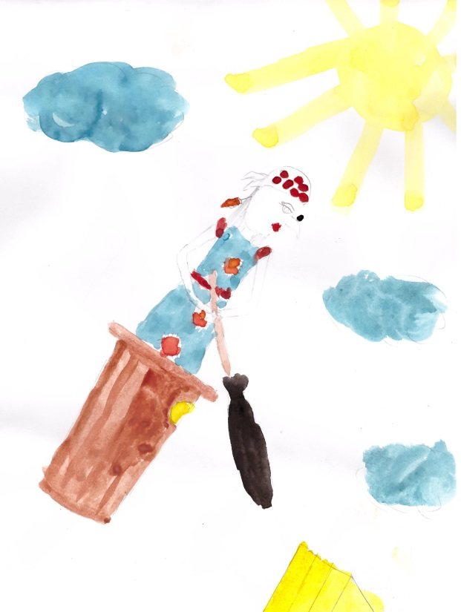
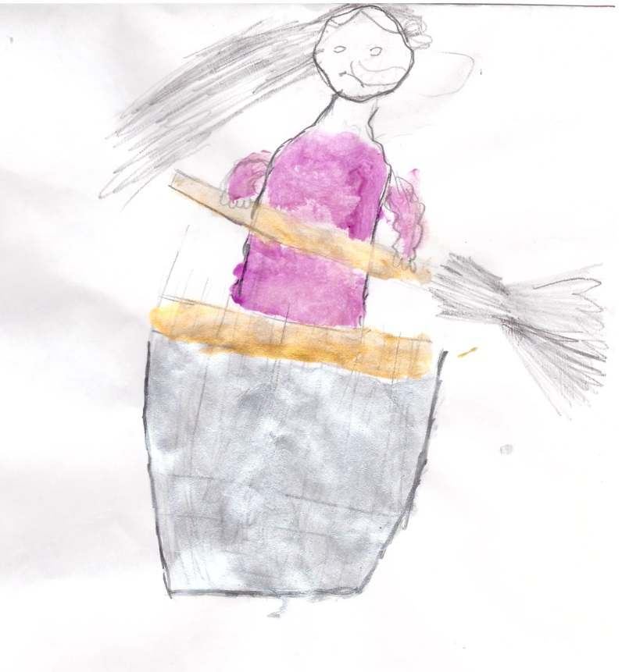
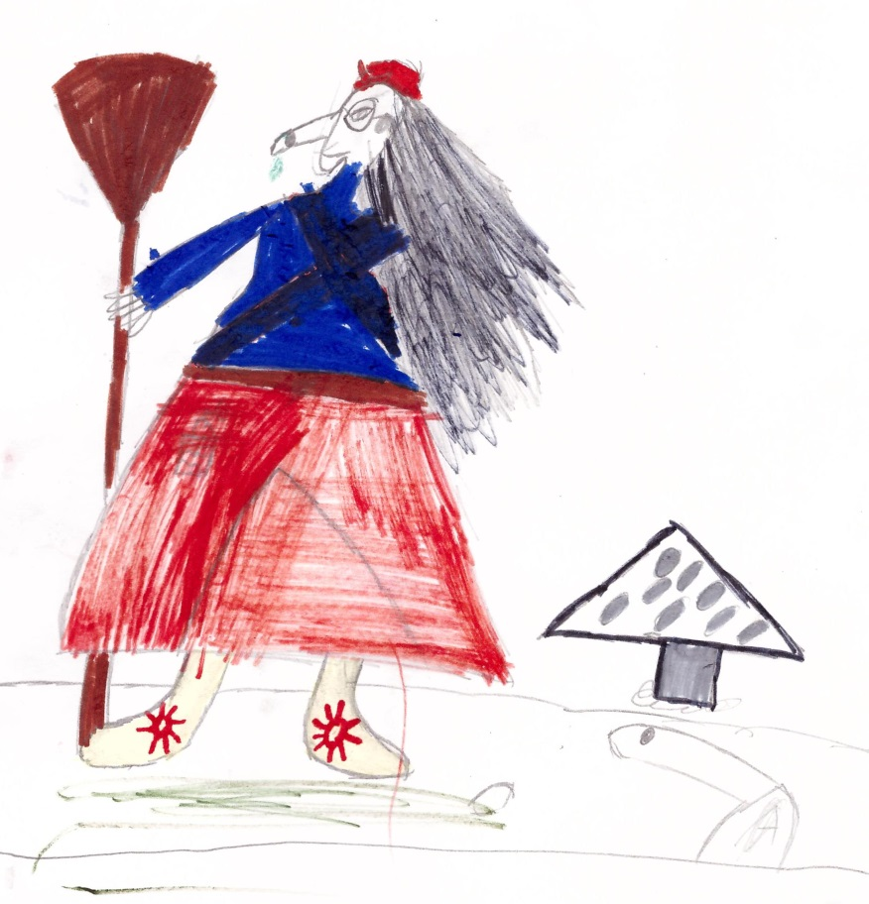

Slide 24
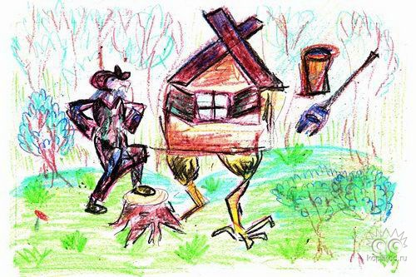
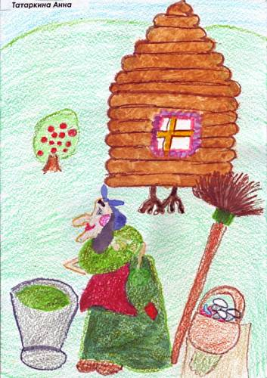
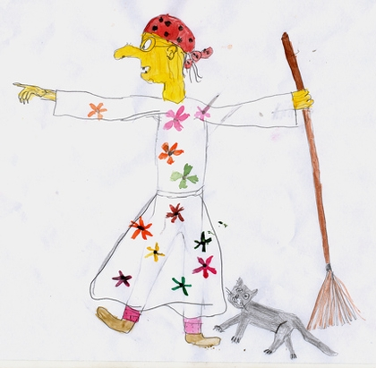

Slide 25
Ресурсы
Народные русские сказки А.Н. Афанасьева – М.: Детская лит., 1992.
Пропп В.Я. Исторические корни волшебной сказки. – М., 1985. – 248 с.
http://www.zankovcom/lit-met3.htm -- статьи по изучению нар. сказок
http://ww.paganism.ru/babayagahtm - о происхождении образа
http://sf.perm.ru/kd_dop_baba.shtml - тематические статьи по теме
http://www.trud.ru/Arhiv2002/03/15/200203150440604.htm- картинки
http://myfhology.narod.ru/heroes/b/baba-yaga.htm - о славянских мифах
http://sueverija.narod.ru/Muzei/Jaga.htm - о суевериях и обрядах
http://wikipendia.ru

